Slide 1
BUKAPEDIA.COM
Dibuat oleh para pembuatnya

Slide 2

BUKAPEDIA.COM
BukaPedia adalah Perusahaan yang bergerak dalam bidang Order Barang, Pemesanan barang yang dapat dilakukan berupa dua tipe, yaitu barang elektronik dan non elektronik, perusahaan ini sedang berkembang pesat, aplikasi kami telah dipakai oleh 250 juta orang di dunia

Slide 3
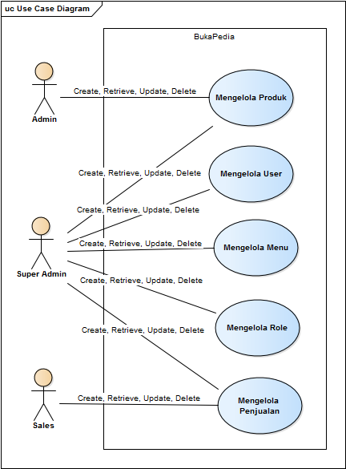
Usecase

Slide 4
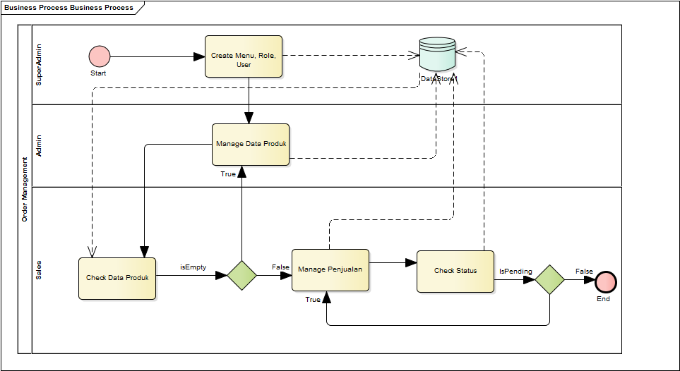
Bussiness Process

Slide 5
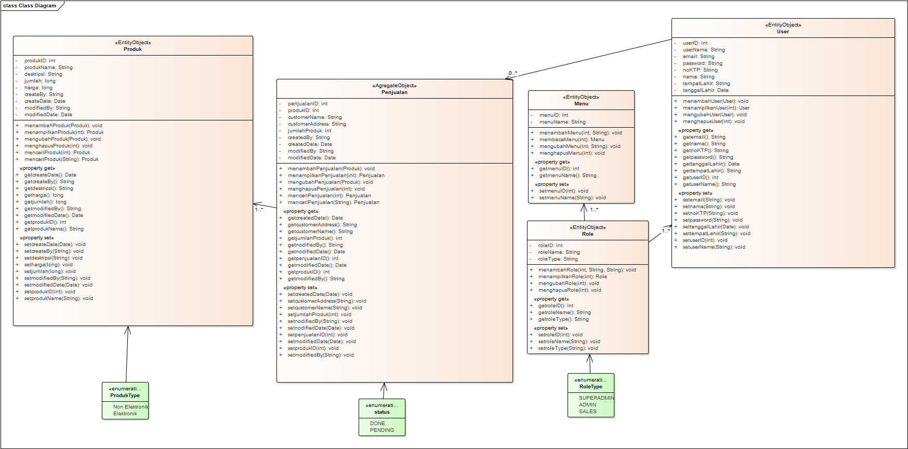
Class diagram

Slide 6
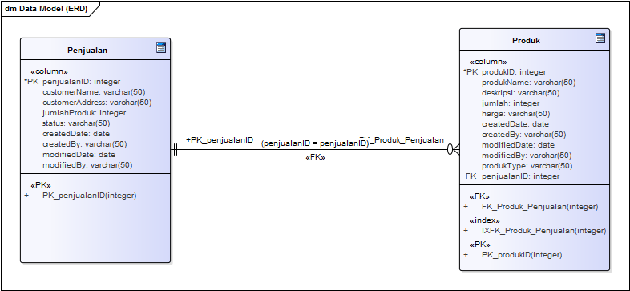
ERD

Slide 7
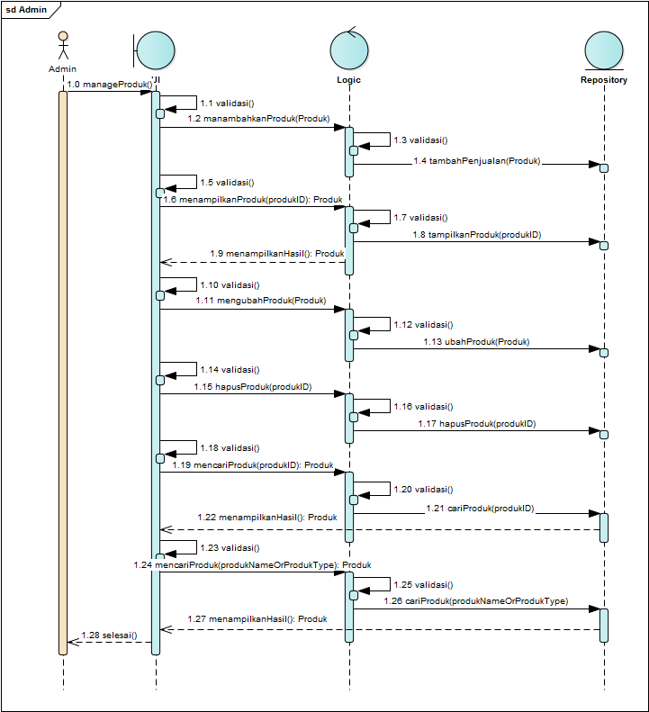
Sequence (Admin)

Slide 8
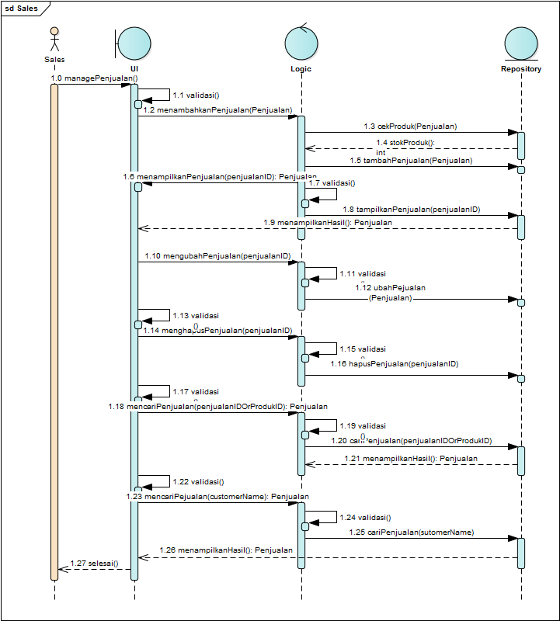
Sequence (Sales)

Slide 9
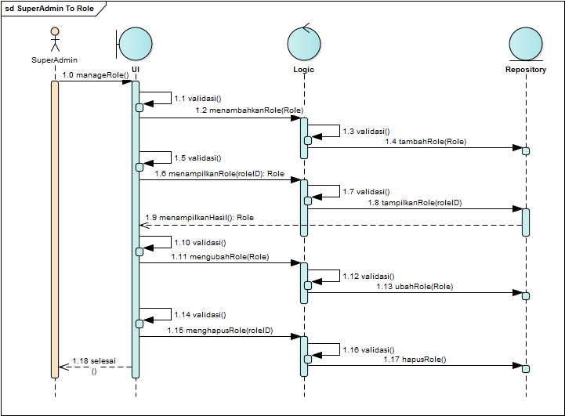
Sequence (SuperAdmin To Role)

Slide 10
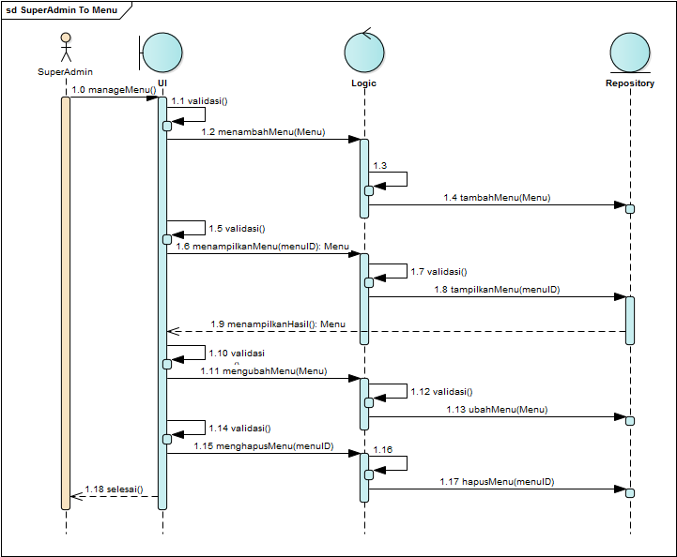
Sequence (SuperAdmin To Menu)

Slide 11
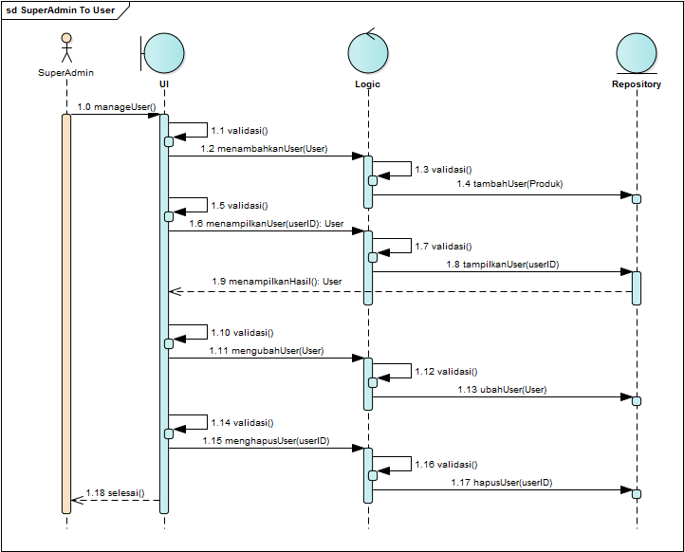
Sequence (SuperAdmin To User)

Slide 12
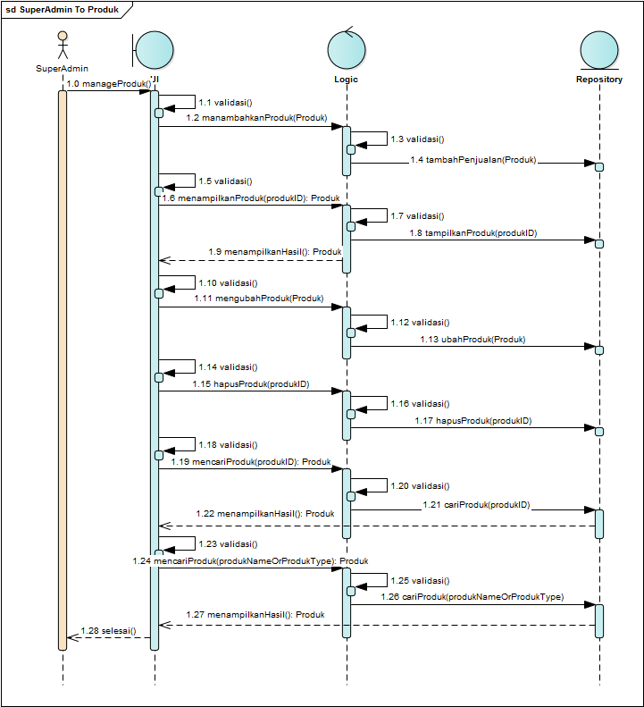
Sequence (SuperAdmin To Produk)

Slide 13
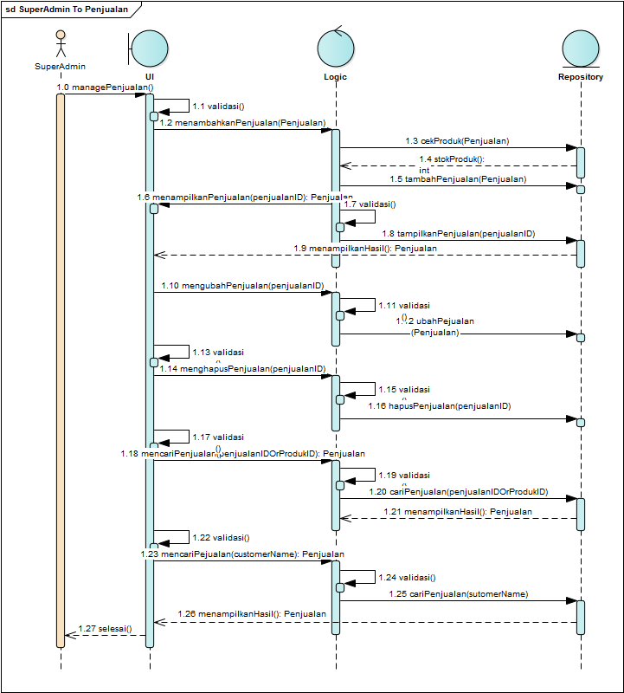
Sequence (SuperAdmin To Penjualan)

Slide 14
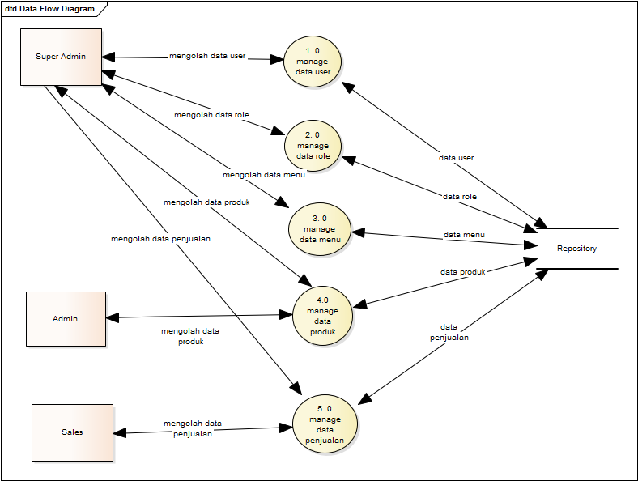
DFD Level 0

Slide 15
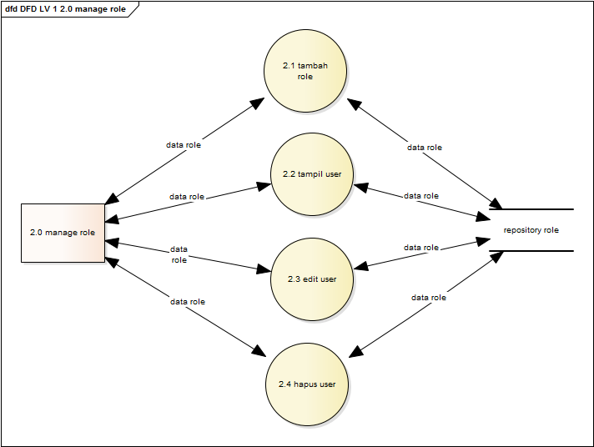
DFD (Level 1) Manage Role (cont...)

Slide 16
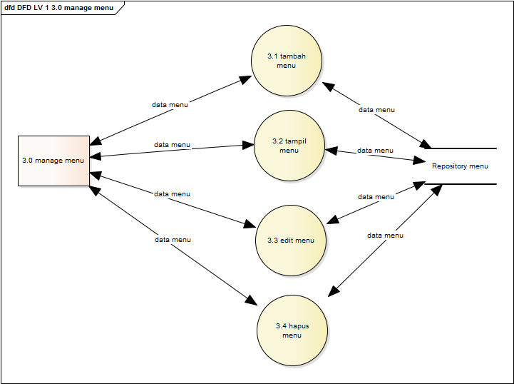
DFD (Level 1) Manage Menu (cont...)

Slide 17
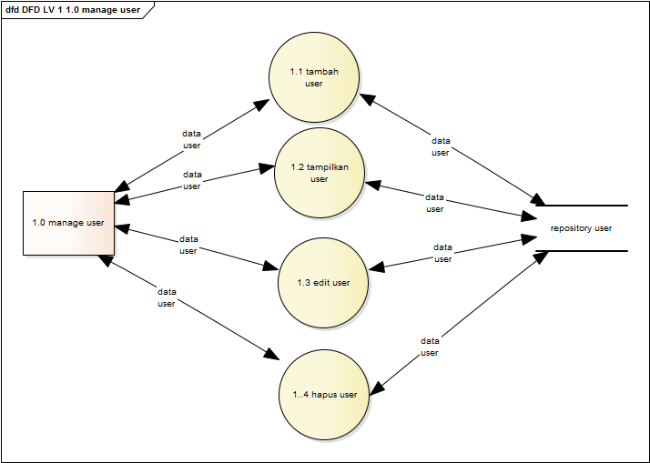
DFD (Level 1) Manage User (cont...)

Slide 18
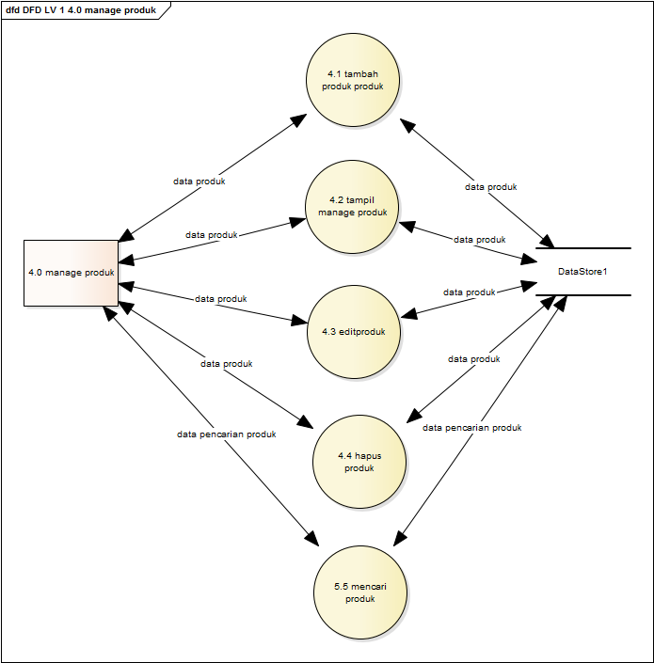
DFD (Level 1) Manage Produk (cont...)

Slide 19
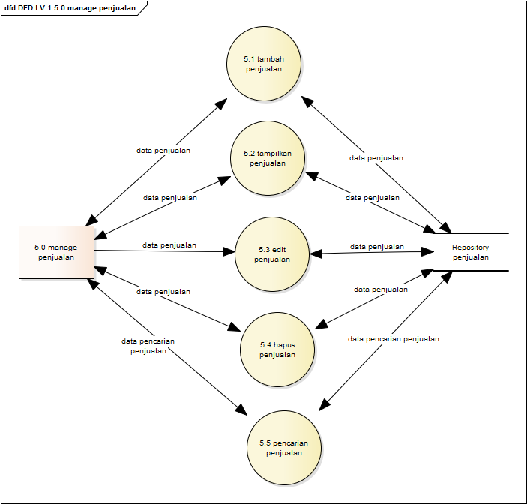
DFD (Level 1) Manage Penjualan (cont...)

Slide 20
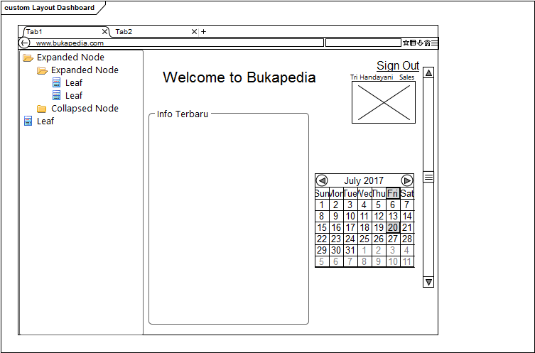
Layout Dashboard

Slide 21
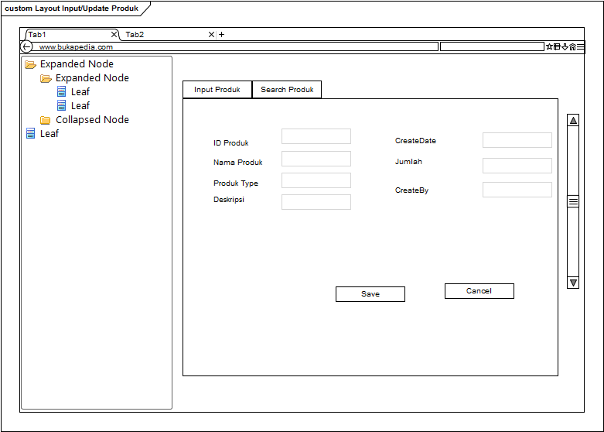
Layout Menu Produk

Slide 22
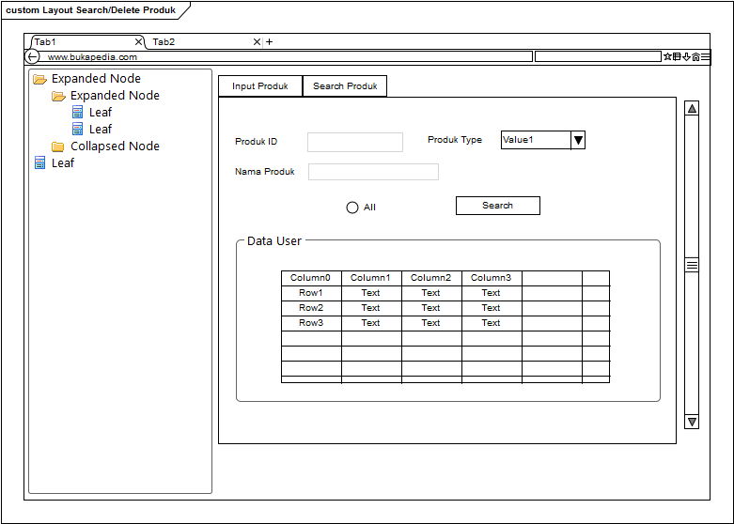
Layout Menu Produk (cont...)

Slide 23
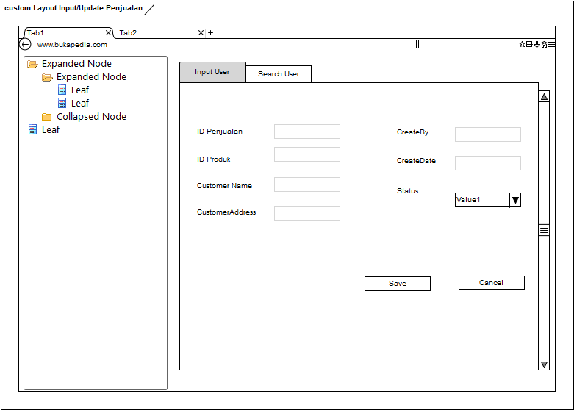
Layout Menu Penjualan

Slide 24
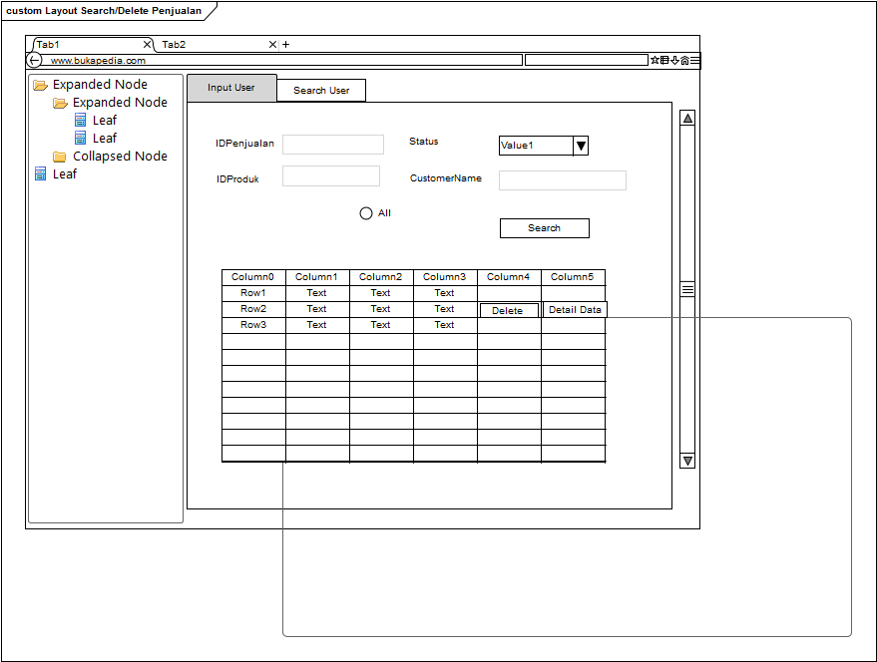
Layout Menu Penjualan (cont...)

Slide 25
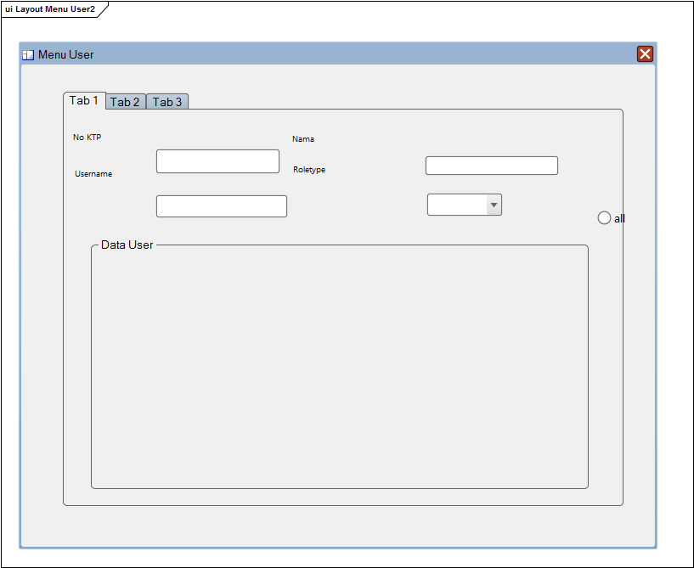
Layout Menu User

Slide 26
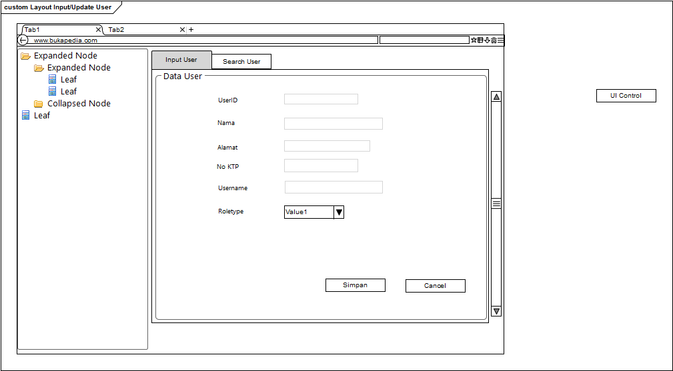
Layout Menu User (cont...)

Slide 27

TERIMA KASIH SHAAYYYY

